Slide 1
「職」來「職」往－台灣國小學生對未來職業想法之探討
研究者：程睿芃、張庭語、周宜蓁
Notes:
大家

Slide 2
看到有趣的工作
Notes:
動機 芃
前些日子在新聞上看到了外太空旅行的行業，這項工作令人覺得非常的特殊而且困 難重重。所以，我們開始對「未來職業」產生興趣，甚至常常會不經意的思考著未來要 從事的工作，並且會隨著年級的改變，想法也跟著變化。一開始，我們認為成為科學家 或發明家，可以讓全世界都看見；也曾想當企業家，來賺取更多的金錢並累積不同的經 驗。現在的我們有人想當法官或醫生，擁有專業能力且受人尊重;有人則希望能成為一名 插畫家。因此，我們也對其他的國小學生在未來工作的想法與選擇感到好奇，決定以此 進行研究。

Slide 3
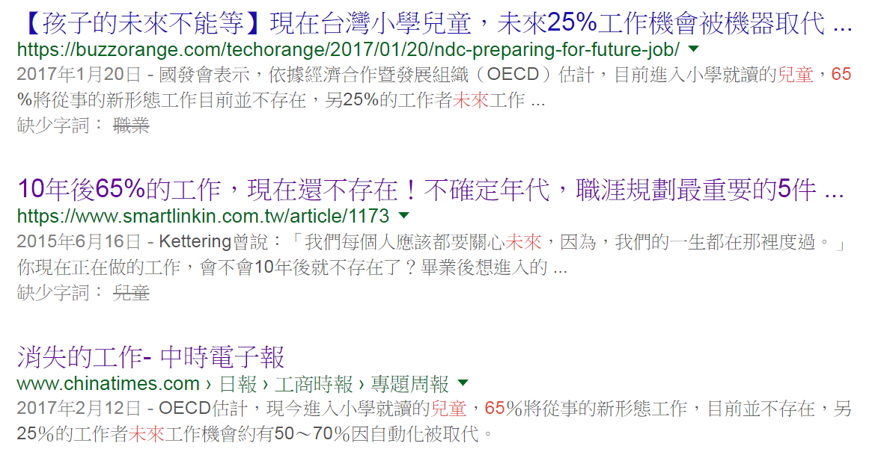
資料來源:擷取自google瀏覽頁面
Notes:
資料(動機)芃

Slide 4
研究目的
探討現有的職業類別。
調查國小學生對職業的看法。
探討未來職業的發展
Notes:
目的

Slide 5
研究架構圖
「職」來「職」往－
台灣國小學生對未來職業想法之探討
職業類別
傳統行業
新興行業
職業調查
職業喜好
未來職業
Notes:
研究架構

Slide 6
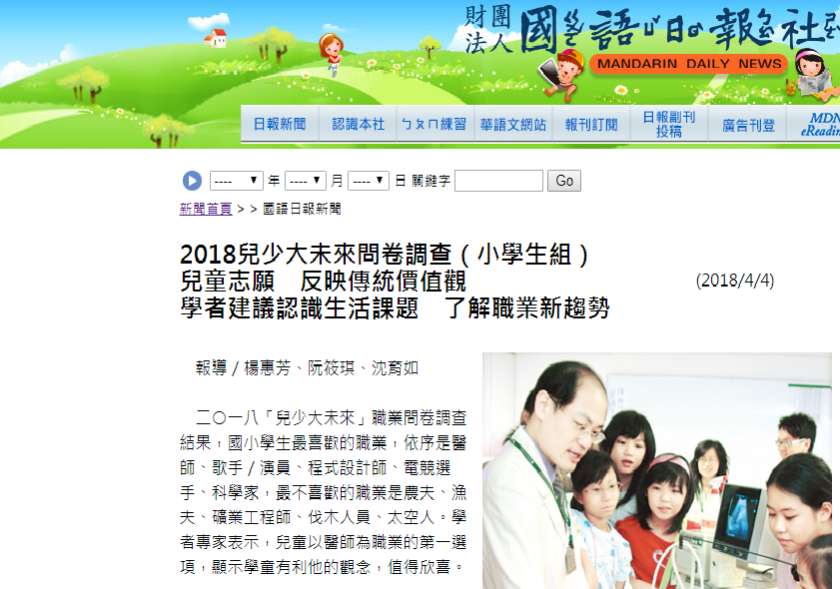
文獻分析
資料來源:擷取自國語日報電子網頁頁面
Notes:
國語日報調查

Slide 7
資料來源:擷取自勞動部電子網頁頁面
Notes:
政府部門—中華民國勞動部

Slide 8
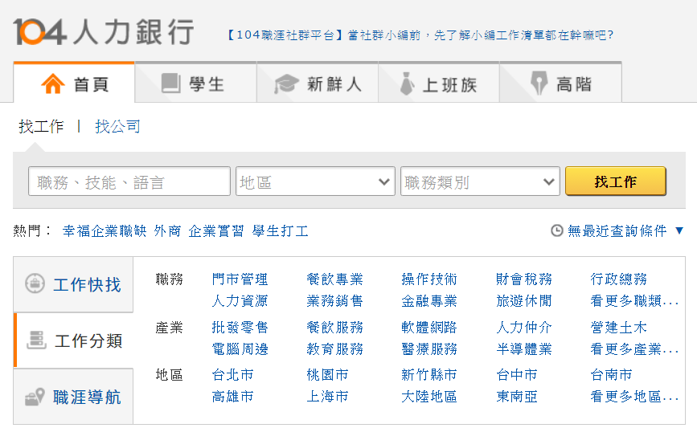
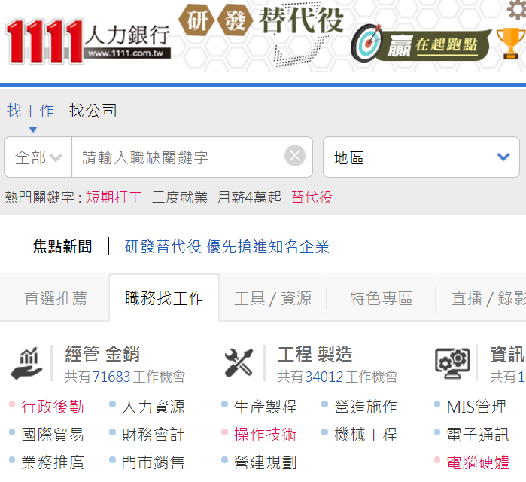
資料來源:擷取自104人力銀行及1111人力銀行電子網頁頁面
Notes:
私人機構—民間企業

Slide 9
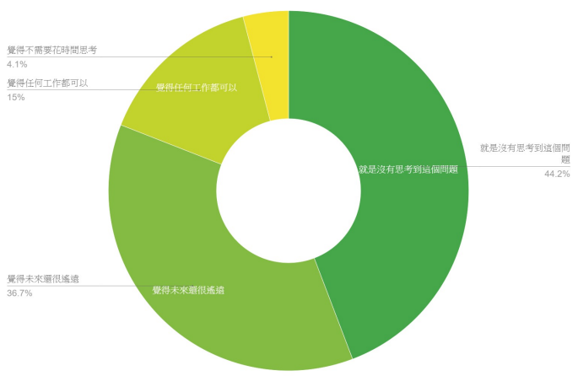
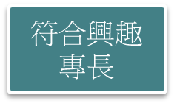
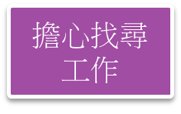
研究結果
學生是否思考未來工作的原因圖
學生認為人需要工作的原因圖
Notes:
調查
大部分的同學在小學時都曾想過未來想從事的工作，而他們認為適合和好的工作必須符合自己的興趣或專長。他們會擔心未來找工作這件事，也認同學校的學科、社團及校隊有助於更進一步了解職業，但仍期待可以增加相關的職業探索活動。

Slide 10
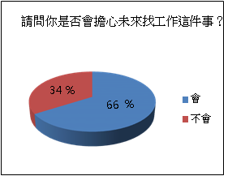
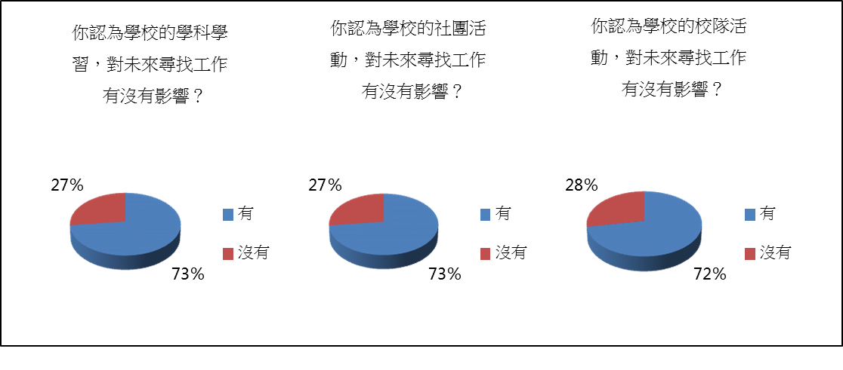

Slide 11
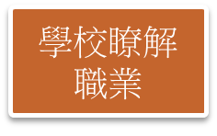
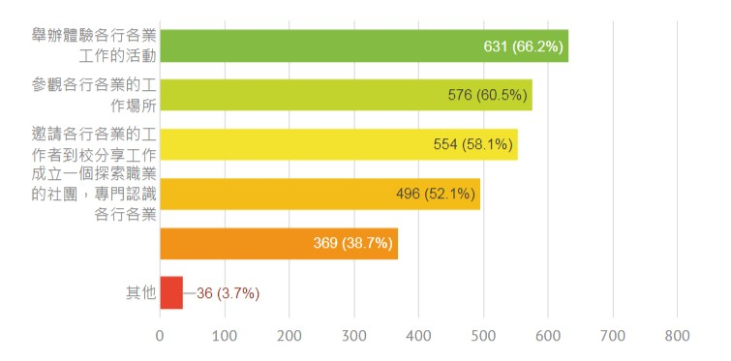
期待職業活動
欲參加學校舉辦有關各行各業活動的人數比例圖

Slide 12
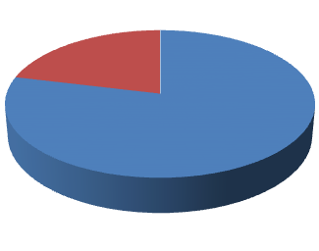
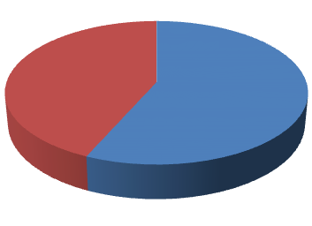
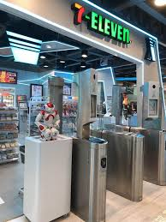
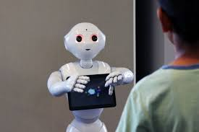
在填寫這份問卷之前，你有
有些專家認為某些工作會漸漸地
沒有曾聽過人工智慧？
被人工智慧代替，你贊同嗎？
21
%
43
有
%
贊同
57
79
%
%
沒有
不贊同
資料來源:擷取自google瀏覽頁面
Notes:
未來職業
人工智慧的興起，讓許多人開始思考著未來的工作，在本問卷中，大部分的
同學都曾聽過人工智慧一詞，但僅有少數同學贊同工作會漸漸的被取代，因
為現在的課程不會探討到未來職業的趨勢。

Slide 13
未來期許
希望未來能夠探討職業與天賦的關係。
國小的教育可以加入探索職業的課程。
資料來源:擷取自https://www.slideshare.net/ShianRen/ss-40071688
Notes:
建議
1本研究可以擴大去探討現階段在工作的人，詢問他們從小的志向，看與現階段工作有何關係
2英國社會學家及教育家Spencer曾說教育的目的，是為了未來的職業準備。有些同學可能在國小階段職業的性向就很分明。像是有人從小就對昆蟲產生興趣，對其他事都不專心，就只熱衷於觀察昆蟲。而就這樣的情況學校就可以設立多元選修課，並了解未來新興職業與要被取代的職業。

Slide 14
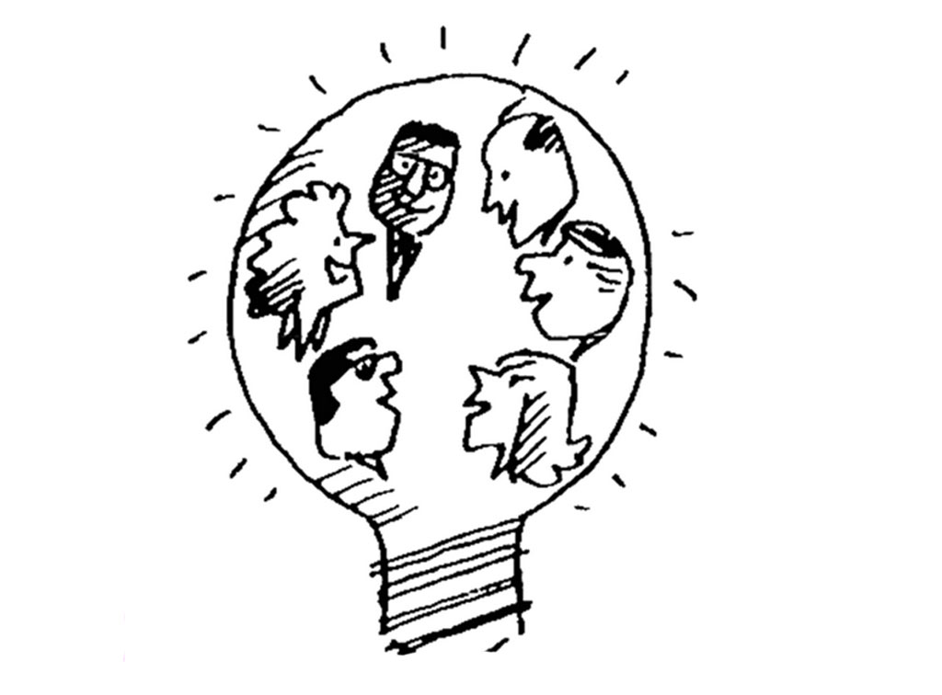
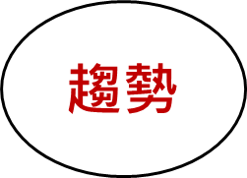
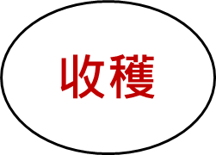
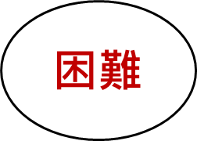
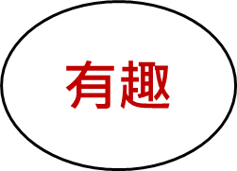
專精
現今
Notes:
研究心得

Slide 15
引註資料
張春興（2002）。教育心理學。台北市：東華書局。
張詠晴（2015 年 6 月）。未來 12 種人才超夯要失業很難。天下雜誌，取自 https://www.cw.com.tw/。
教育部（2018）。教育部重編國語辭典修訂本。取自 http://dict.revised.moe.edu.tw/cbdic/。
勞動部（2018）。中國勞動部—行業職業就業指南。取自 https://www.mol.gov.tw/statistics/2475/。
曹姮、江世雄、王昱婷（譯）（2013）。新工作大未來-從 13 歲開始迎向世界（原作者：村上龍）。台北市：時報文化。
鄭閔聲、楊俊傑(2017)。AI 學不會就是你的機會。Cheers 快樂工作人雜誌，205，40-49。
1111 人力銀行(無日期)。取自 https://www.1111.com.tw/。
518 人力銀行(無日期)。取自 https://www.518.com.tw/。
104 人力銀行(無日期)。取自 https://www.104.com.tw/。
Notes:
參考資料

Slide 16
謝謝評審 敬請指教
Notes:
end

